Slide 1
FRIA-Based Framework: Valutazione dell’Impatto sui Diritti Fondamentali nei Sistemi di Intelligenza Artificiale
Candidato: Marco Di Cristo
Relatore: Roberto Trasarti
Tutor: Roberta Savella

Slide 2
AGENDA
Obiettivi del Progetto e motivazioni
AI e rischi per i diritti umani
Assessments esistenti
Metriche di Fairness e Privacy
Implementazione Framework
Risultati
Sviluppi futuri e conclusioni

Slide 3
OBIETTIVI DEL PROGETTO E MOTIVAZIONI
Contesto
Il lavoro si inserisce all’interno di un progetto di ricerca congiunto tra i ricercatori di SoBigData e di ReCEPL
SoBigData è un’infrastruttura di ricerca pan-europea specializzata nell’uso dei Big Data per finalità sociali, in questo progetto ha curato la parte tecnica ecosistema.
ReCEPL, il Centro di ricerca di diritto privato europeo.
Obiettivo del lavoro
Sviluppare un tool capace di supportare l’analisi dell’impatto di un sistema di Intelligenza Artificiale (AI) su alcuni diritti fondamentali selezionati attraverso misure oggettive, basandosi sull’assessment FRIA
Supportare l’analisi di impatto di sistemi di Intelligenza Artificiale su alcuni diritti fondamentali selezionati

Slide 4
OBIETTIVI DEL PROGETTO E MOTIVAZIONI
Ambito di applicazione
È stato sviluppato un prototipo di FRIA (Fundamental Rights Impact Assessment) applicato ai sistemi di selezione del personale basati su intelligenza artificiale, con particolare attenzione ai diritti alla non discriminazione e alla privacy
Motivazioni
Questo caso d’uso è esplicitamente menzionato nel n. 4 dell’Allegato III dell’AI Act come ambito di sistemi ad alto rischio, ai quali si applica l’obbligo di eseguire una FRIA ai sensi dell’art. 27 dell’AI Act.
Il progetto si appoggia al lavoro svolto nel progetto FINDHR, permettendoci di utilizzare alcuni dei loro tool, fornendo così una base solida per il nostro esperimento

Slide 5
AI E I RISCHI PER I DIRITTI UMANI
Alcuni dei principali rischi connessi dell’AI riguardano il pregiudizio algoritmico (algorithmic bias) ovvero l’ingiusto trattamento di determinati gruppi sociali a causa di dati di addestramento distorti o scelte progettuali errate, e la violazione della privacy,
Amazon e il reclutamento di genere → Il sistema di reclutamento AI scartava automaticamente i curriculum delle donne per posizioni tecniche
Riconoscimento facciale e i pregiudizi razziali → studi del MIT Media Lab hanno dimostrato che i software di riconoscimento facciale commettono molti più errori nell’identificare persone con la pelle scura, soprattutto donne afroamericane
Discriminazione nei prestiti e nei punteggi di credito → nel 2019, Apple Card è stata accusata di assegnare punteggi di credito più bassi alle donne rispetto agli uomini con profili finanziari simili
Violazioni della privacy → gli algoritmi possono raccogliere e analizzare enormi quantità di informazioni senza che gli utenti ne siano pienamente consapevoli (Caso Cambridge Analytica, credito sociale in Cina…)

Slide 6
ASSESSMENT ESISTENTI
Human Rights Impact Assessment (HRIA)
Processo volto a identificare, capire, valutare e affrontare i rischi di un progetto o di un’attività sui diritti umani dei soggetti coinvolti

Slide 7
ASSESSMENT ESISTENTI
Data Protection Impact Assessment (DPIA)
Processo che le organizzazioni devono seguire quando intendono intraprendere nuove attività di trattamento dei dati personali, richiesta dal GDPR.

Slide 8
ASSESSMENT ESISTENTI
Assessment List for Trustworthy AI (ALTAI)
Uno strumento di autovalutazione sviluppato dall’High-Level Expert Group on AI (AI HLEG) per la Commissione Europea, con l’obiettivo di aiutare le organizzazioni a verificare la conformità dei loro sistemi di intelligenza artificiale (AI) ai sette requisiti per un’AI affidabile, come definiti nelle Ethics Guidelines for Trustworthy AI del 2019.

Slide 9
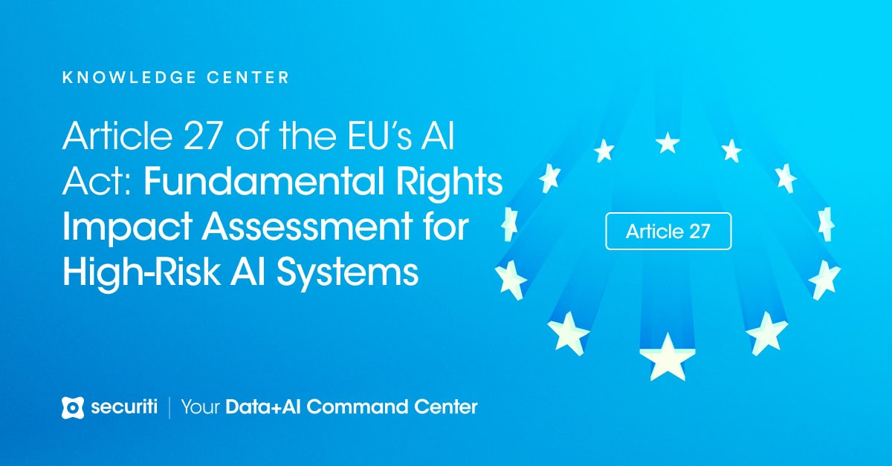
ASSESSMENT ESISTENTI
Fundamental Rights Impact Assessment (FRIA), Art.27 AI Act
Con l’Articolo 27 dell’AI Act, il legislatore si pone l’obiettivo di tutelare i diritti fondamentali nel caso di utilizzo dell’AI attraverso il Fundamental Rights Impact Assessment (FRIA).
Nell’articolo 27 troviamo queste indicazioni sul processo dell’analisi dell’impatto sui diritti fondamentali:
Descrizione del contesto d’uso e delle modalità di implementazione del sistema;
Identificazione dei soggetti coinvolti e dei potenziali impatti;
Valutazione dei rischi e delle strategie di mitigazione;
Supervisione umana e misure di governance;
Notifica dei risultati alle autorità di sorveglianza.

Slide 10
Implementazione - step
Generazione del dataset
Pre-Processing
Addestramento Modello
Calcolo delle metriche
Visualizzazione Metriche
Analisi metriche e compilazione form con collegamento ai diritti fondamentali
SIMULAZIONE
VALUTAZIONE

Slide 11
Implementazione – Generazione del dataset
Il generatore (FINDHR) è stato utilizzato per creare 2 dataset: uno che rappresenta le offerte di lavoro (JOBS) e l'altro che rappresenta i CV (CV).
 | Job
1 | Occupation
2 | educations
3 | age
4 | gender
5 | disability
6 | contract
7 | languages
8 | nationality
9 | city
10 | experiences
11 | competences
12 | knowledge
13 | Ethnicity
14 | Religion
 | CV
1 | CV_Type ( consistente o no)
2 | education
3 | age
4 | gender
5 | disability
6 | contract
7 | languages
8 | nationality
9 | city
10 | experiences
11 | competences
12 | knowledge
13 | Ethnicity
14 | Religion
I valori degli attributi del dataset delle offerte di lavoro sono generati a partire da distribuzioni impostate manualmente (permettendoci dunque di introdurre bias).
I valori del dataset dei CV, invece, sono generati a partire dalle offerte di lavoro e da distribuzioni, a seconda dell’impostazione di alcuni parametri.

Slide 12
Rendere il dataset più affine alla realtà
Perturbare i dati in modo da rendere il modello non banale
Implementazione – Pre Processing
In questa fase, vengono presi in input i dataset creati nello step precedente.
Dopo averli uniti in un unico dataset, vengono effettuate delle operazioni sui dati volte a :
1) Rendere il dataset ‘pronto’ ad essere dato in input ad un modello (fase di encoding): In questa fase abbiamo dovuto rendere numeriche le variabili categoriche presenti nel nostro dataset, in modo da poter addestrare successivamente un modello.
2) Rendere il dataset più affine alla realtà: Nell’ottica di avere un dataset più simile alla realtà, abbiamo deciso di eliminare le colonne ethnicity e religion, poiché questi dati solitamente non sono presenti nell’ambito di offerte di lavoro e CV. Ad ogni modo queste variabili sono state utilizzate per generare correlazioni sintetiche con nationality e city per simulare possibili bias indiretti.
3) Perturbare i dati in modo da rendere il modello non banale: Finita la parte di econding, abbiamo notato che un modello avrebbe potuto facilmente classificare i CV utilizzando solo le colonne inerenti le competenze, data la impostazione di default del generatore. Per far si che il modello utilizzasse anche altre variabili, abbiamo perturbato i valori inerenti alle competenze

Slide 13
Rendere il dataset più affine alla realtà
Perturbare i dati in modo da rendere il modello non banale
Implementazione – Addestramento Modello
È stato deciso di utilizzare un Decision Tree, e di addestrarlo su un problema di classificazione, utilizzando come variabile target isConsistent (che rappresenta se un CV è consistente con l’offerta di lavoro oppure no).
Abbiamo utilizzato il 20% del dataset come test_set, e l’80% come training set.
Seguendo il concetto di ‘privacy by-design’, inseriamo nella simulazione il principio di minimizzazione dei dati, a partire già dalla realizzazione del modello.
In questa fase, il modello viene riaddestrato togliendo iterativamente la feature meno importante, fin quando la metrica inizialmente peggiore (nel nostro caso la Recall) non peggiori per più del 5%.
In questo modo riusciamo a trovare un compromesso tra il trade-off di privacy/perfomance.

Slide 14


Metriche di Fairness e di Privacy
Diritto alla Non-Discriminazione
Feature Importance Demographic parity difference Equalized Odds Difference Equal Opportunity Difference Predictive Parity Overall Accuracy Equality Conditional Statistical Parity Conditional Use Accuracy Equality
Diritto alla Privacy
Data Minimization Anonimity Set Size K-anonimity L-Diversity T-Closeness Mutual Information
Notes:
Ci siamo concentrati su questi due perchè sono rilevanti in ambito hiring, e in letteratura hanno misure ben definite

Slide 15
Metriche di Fairness
METRICA | DESCRIZIONE
Demographic Parity Difference | Differenza fra i selection rate ( quindi la percentuale di classificazione positiva) fra il gruppo con il selection rate più alto e quello più basso
Equalized Odds Difference | Differenza dei tassi di falsi positivi e falsi negativi fra il gruppo con il tasso più alto e quello più basso
Equal Opportunity Difference | Differenza tra i tassi di true positive per gruppo
Predictive Parity | Misura se i precision rate (true positive) sono equivalenti per tutti i sottogruppi
Overall Accuracy Equality | Accuracy per ogni sottogruppo
Conditional Statistical Parity | Assegnazione al target positivo a parità di altre caratteristiche ( nel nostro caso, a parità di competenze)
Conditional Use Accuracy Equality | Accuracy per l’assegnazione al target positivo per ogni sottogruppo

Slide 16
Metriche di Privacy
METRICA | DESCRIZIONE
Average Anonimity Set Size | Livello di anonimato medio
K-Anonimity | Ogni record è indistinguibile da almeno K−1 altri.
L-Diversity | Ogni gruppo ha almeno L valori sensibili diversi
T-Closeness | Distanza fra distribuzione valori sensibili e distribuzione globale
Mutual Information | Correlazione di un attributo sensibile

Slide 17
Rendere il dataset più affine alla realtà
Perturbare i dati in modo da rendere il modello non banale
Implementazione – Calcolo delle metriche
Una volta esportate le predizioni e il test set del modello, possiamo occuparci del calcolo delle metriche in ambito Fairness e Privacy.
Le metriche sono state calcolate utilizzando la libreria Fairlearn oppure calcolate ad-hoc
Le metriche possono essere calcolate a livello di attributo, a livello di valore, oppure a livello di intero dataset
Infine tutte le metriche sono state standardizzate nell’intervallo [0,1] dove 0 è il risultato peggiore e 1 è il risultato migliore
Le metriche sono state salvate all’interno di un dizionario (struttura dati), il quale poi è stato esportato per permettere la visualizzazione di esse

Slide 18
Rendere il dataset più affine alla realtà
Perturbare i dati in modo da rendere il modello non banale
Implementazione – Visualizzazione metriche (Privacy)
https://merry-cheesecake-d19117.netlify.app/

Slide 19
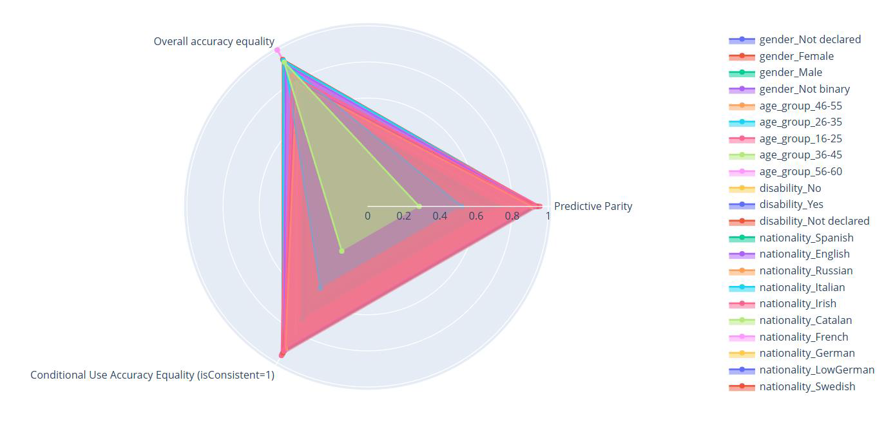
Rendere il dataset più affine alla realtà
Perturbare i dati in modo da rendere il modello non banale
Implementazione – Visualizzazione metriche (Non Discriminazione - Valori)
https://radiant-cannoli-1f9e42.netlify.app

Slide 20
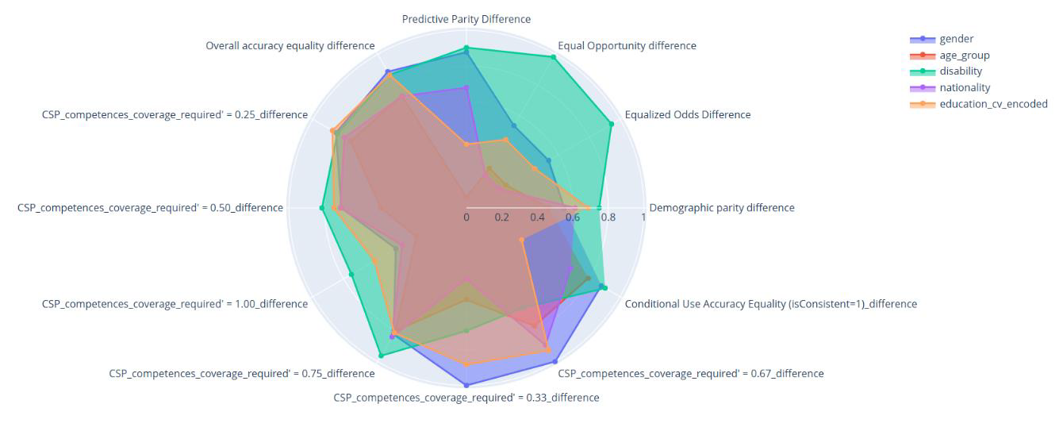
Rendere il dataset più affine alla realtà
Perturbare i dati in modo da rendere il modello non banale
Implementazione – Visualizzazione metriche (Non Discriminazione - Attributi)
https://tourmaline-smakager-dc566f.netlify.app

Slide 21
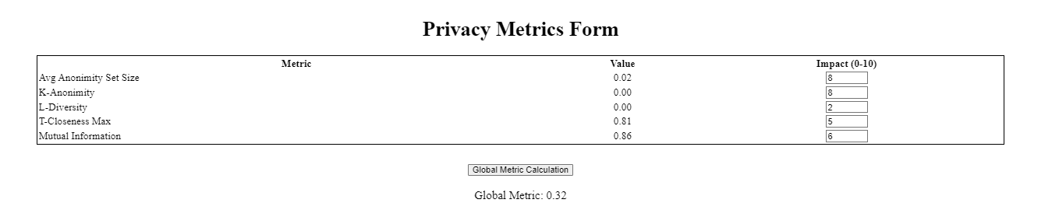

Rendere il dataset più affine alla realtà
Perturbare i dati in modo da rendere il modello non banale
Implementazione – Analisi metriche e compilazione form (Privacy)
Notes:
Noi diamo misure oggettive, ma ci rendiamo conto della limitata comprensione che le miusre hanno di un contesto compleso, dando possibilità all’umano di dare un peso
Human in the loop
In caso di dubbi, possiamo usa l’esempio disability del paper ( ad esempio in ambiti di sforzo fisico, potremmo diminuire gli impatti

Slide 22
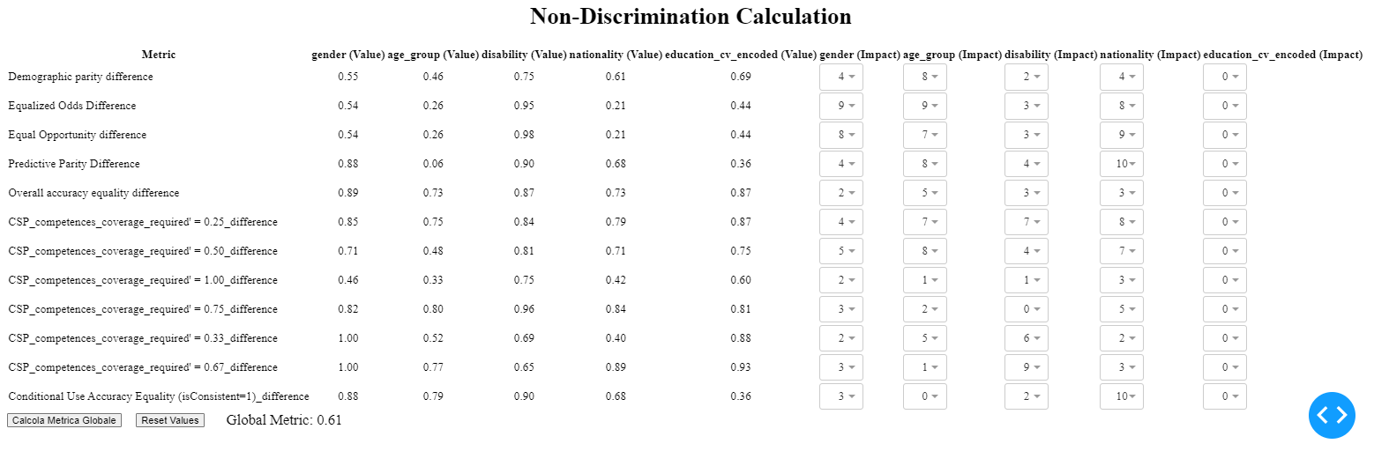

Rendere il dataset più affine alla realtà
Perturbare i dati in modo da rendere il modello non banale
Implementazione - Analisi metriche e compilazione form (Non Discriminazione)
Notes:
Quando un valutatore mette questi valori, sta facendo degli aggiustamenti in base a dei ragionamenti, ma sta rendendo oggettiva la sua opinione. Quindi abbiamo misura oggettiva della metrica + opinione oggettiva del valutatore

Slide 23
Rendere il dataset più affine alla realtà
Perturbare i dati in modo da rendere il modello non banale
Risultati
Sistema | Descrizione
S_no_bias | Il Sistema non ha nessun bias introdotto
S_mid_bias | Il Sistema introduce bias nei seguenti attributi: - Religion: 50% delle offerte di lavoro richiede candidati di religione cristiana - Ethnicity: 50% delle offerte di lavoro richiede candidati di etnia bianca - Disability: 60% delle offerte di lavoro esclude a priori persone con disabilità - Gender: 50% delle offerte di lavoro richiedono candidati maschi
S_full_bias | Il Sistema introduce un bias pari al 100%, che significa che il mercato del lavoro richiede solamente candidati maschi, bianchi e cristiani
Per verificare il funzionamento del framework, l’esperimento è stato condotto in 3 diverse tipologie di sistemi:

Slide 24
Rendere il dataset più affine alla realtà
Perturbare i dati in modo da rendere il modello non banale
Risultati

Slide 25
Rendere il dataset più affine alla realtà
Perturbare i dati in modo da rendere il modello non banale
Risultati
Sistema | MGND | MGP
S_no bias | 0,81 | 0,28
S_mid bias | 0,61 | 0,23
S_full bias | 0,44 | 0,29
Come si nota chiaramente, il degradamento delle metriche globali è molto visibile per MGND (Metrica Globale Non Discriminazione) poiché l’esperimento che è stato condotto inserendo diversi livelli di bias influisce per lo più sulle metriche di non discriminazione piuttosto che su quelle di privacy.

Slide 26
Rendere il dataset più affine alla realtà
Perturbare i dati in modo da rendere il modello non banale
Sviluppi futuri
Gli sviluppi futuri di questo framework potrebbero essere:
Lavorare sull'interfaccia di form e plot con esperti di visual analytics
Migliorare la spiegazione delle misure
Testare il sistema su un sistema reale di selezione del personale, o estendere ad altri casi d’uso
Estendere i diritti fondamentali e le misure

Slide 27
Rendere il dataset più affine alla realtà
Perturbare i dati in modo da rendere il modello non banale
GRAZIE

